Slide 1
Xây dựng model OpenPose bằng Pytorch
Tài liệu bổ sung tuần 1

Slide 2
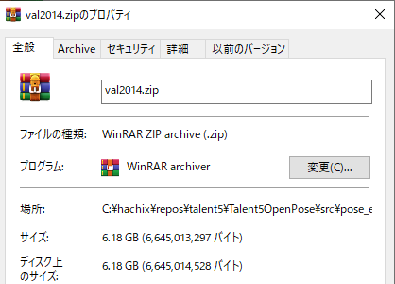
Dữ liệu sau khi thực hiện make_folders_and_data_downloads.ipynb
pose_estimation
data
mask
https://www.dropbox.com/s/bd9ty7b4fqd5ebf/mask.tar.gz?dl=0
Chạy trên jupyter hơi lâu nên các bạn có thể download bằng cách nhập link này vào browser
pose_model
_scratch.pth
val2014
weights
http://images.cocodataset.org/zips/val2014.zip
COCO.json
utils
https://www.dropbox.com/s/0sj2q24hipiiq5t/COCO.json?dl=0
Program files
hit-1407826_640.jpg
Sau khi download file val2014.zip xong kiểm tra size để xem file có bị thiếu không?

Slide 3
Chuẩn bị
Tìm hiểu các từ khóa
Covolutional Neural
Pooling Layer
Relu
VGG

Slide 4
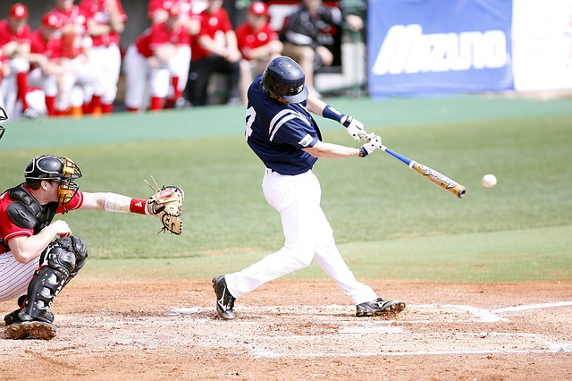
Feature Module
C3: 3x3 filter of convolutional neural
R: Relu
P: Max Pooling
64
128
256
512
256
128
C3
+
R
C3
+
R
P
C3
+
R
C3
+
R
P
C3
+
R
C3
+
R
C3
+
R
C3
+
R
P
C3
+
R
C3
+
R
C3
+
R
C3
+
R
3 x 368 x 368
Ma trận
128 x 48 x 48
368 x 368
184 x 184
92 x 92
48 x 48
1 phần của VGG19

Slide 5
Stage Module
Block 1_1 và 1_2 của Stage1
128
512
c_out
C3
+
R
C3
+
R
C3
+
R
C1
+
R
C1
Ma trận
128 x 48 x 48
Ma trận
c_out x 48 x 48
※block1_1: c_out = 38 (PAFs)
※block1_2 : c_out = 19 (điểm trên cơ thể)
Stage 2~ 6
128
c_out
C7
+
R
C7
+
R
C7
+
R
C7
+
R
C7
+
R
C1
+
R
C1
Ma trận
185 x 48 x 48
Ma trận
c_out x 48 x 48
※block1_1: c_out = 38 (PAFs)
※block1_2 : c_out = 19 (điểm trên cơ thể)

Slide 6
Nội dung chuẩn bị cho buổi học tiếp theo
Tham khảo slide số 4, 5 và đọc code, chạy trước file 3_NetworkModel.ipynb

